Slide 1








Slide 2
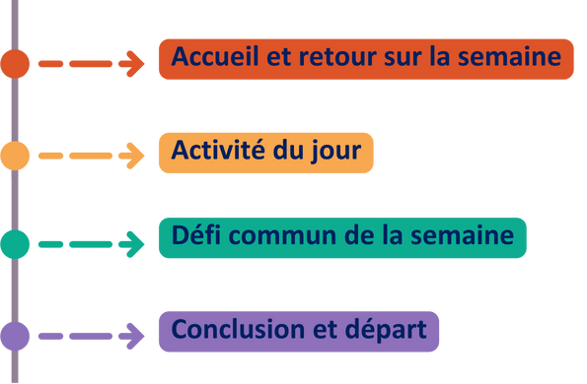
DÉROULEMENT GÉNÉRAL
2

Slide 3



MODE DE VIE ET HABITUDES
OBJECTIFS SPÉCIFIQUES DE L’ATELIER :
  Connaitre différentes habitudes de vie et leurs effets sur la santé et le bien-être;
  Comprendre l’influence du mode de vie et des habitudes sur l’anxiété et vice-versa;
  Porter un regard plus conscient sur leur propre mode de vie familial et leurs habitudes;
  Intégrer davantage d’habitudes de vie aidantes dans leur mode de vie familial;
  Pour les parents, accompagner leur enfant dans l’adoption d’un mode de vie sain composé d’habitudes aidantes.
3

Slide 4



RETOUR SUR LA SEMAINE
1
Comment s’est passée votre semaine ensemble?
2
Comment avez-vous vécu l’expérience des lettres trouées?
3
Comment s’est passée la réalisation de votre défi commun?
A
Cette semaine, tentez de faire ensemble les petits pas choisis pour agir en cohérence avec vos deux valeurs « chouchou ».
4
4

Slide 5








MODE DE VIE ET HABITUDES
Mode de vie
Habitude de vie
Ensemble de nos habitudes de vies, aidantes et nuisibles.
Action ou comportement adopté quotidiennement, ou à répétition et
à long terme.
(Gouvernement du Québec, 2023)
(National Institutes of Health, 2018; Rippe, 2021)
Prendre conscience de notre mode de vie et de nos habitudes, c’est important pour apprendre à mieux composer avec l’anxiété.
5

Slide 6
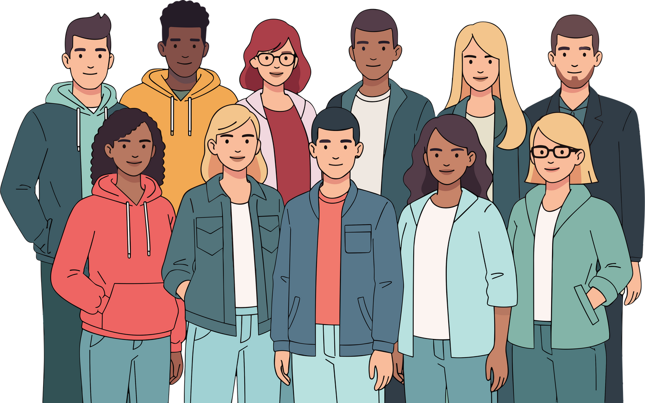

MODE DE VIE ET HABITUDES
La guerre des clans!
Clan des enfants
Clan des parents
6

Slide 7
MODE DE VIE ET HABITUDES
La guerre des clans!
QUESTION #1 : Quelles sont les quatre grandes habitudes de vie dont on entend souvent parler?
A. Yoga, hygiène corporelle, nutrition, sommeil
B. Danse, méditation, sieste, tricot
C. Alimentation, sommeil, activité physique, utilisation des écrans et des technologies numériques
D. Hydratation, jeux vidéo, musculation, cuisine
E. Toutes ces réponses
7

Slide 8




MODE DE VIE ET HABITUDES
La guerre des clans!
QUESTION #1 : Quelles sont les quatre grandes habitudes de vie dont on entend souvent parler?
Réponse :
C. Alimentation, sommeil, activité physique, utilisation des écrans et des technologies numériques
Favoriser une alimentation saine et variée, c’est porter une attention consciente à la qualité des aliments que l’on mange, mais aussi à notre façon de manger, à l’endroit, au moment, à la raison pour laquelle on mange et avec qui!
Favoriser un sommeil de qualité, c’est dormir sans interruption, en quantité suffisante et sur une base régulière.
En moyenne, il s’agit de :
  9 h à 12 h chez les jeunes;
  7 h à 9 h chez les adultes.
Favoriser un mode de vie actif, c’est éviter la sédentarité en tentant de bouger quotidiennement ou plusieurs fois par semaine (par exemple, en optant pour les déplacements actifs).
Favoriser une saine utilisation des écrans et technologies, c’est limiter l’usage à un maximum de 2 h par jour (activités de loisir) et opter pour des contenus éducatifs, adaptés aux caractéristiques du jeune, consultés dans les aires communes.
8

Slide 9
MODE DE VIE ET HABITUDES
La guerre des clans!
QUESTION #2 : Parmi ces quatre habitudes de vie, laquelle ou lesquelles sont les plus importantes?
A. Activité physique
B. Sommeil
C. Alimentation
D. Utilisation des écrans et des technologies numériques
E. Toutes ces réponses
9

Slide 10





MODE DE VIE ET HABITUDES
La guerre des clans!
QUESTION #2 : Parmi ces quatre habitudes de vie, laquelle ou lesquelles sont les plus importantes?
Réponse :
E. Toutes ces réponses
Utilisation
des écrans
Elles ont toutes une importance équivalente,
car elles interagissent et s’influencent entre elles.
Elles forment un tout : notre mode de vie!
Il est donc nécessaire de les considérer dans leur ensemble.
Alimentation
Sommeil
Activité physique
10

Slide 11
MODE DE VIE ET HABITUDES
La guerre des clans!
QUESTION #3 : Un mode de vie sain et équilibré ne repose toutefois pas uniquement sur ces quatre grandes habitudes de vie bien connues… Quelles autres habitudes de vie devraient aussi mériter notre attention?
A. Relations sociales et interpersonnelles
B. Consommation d’alcool, de drogues et de tabac
C. Contact avec la nature
Psst!
C’est un choix multiples...
D. Spiritualité/Vie spirituelle
E. Pleine conscience
F. Loisirs, plaisirs et passions
G. Équilibre
H. Autres
11

Slide 12
MODE DE VIE ET HABITUDES
La guerre des clans!
QUESTION #3 : Un mode de vie sain et équilibré ne repose toutefois pas uniquement sur ces quatre grandes habitudes de vie bien connues… Quelles autres habitudes de vie devraient aussi mériter notre attention?
Réponse :
Toutes ces réponses sont possibles!
12

Slide 13


MODE DE VIE ET HABITUDES
La guerre des clans!
A. Relations sociales et interpersonnelles
Entretenir des relations harmonieuses et avoir un réseau social soutenant contribue au développement et au maintien d’une bonne santé globale et mentale. À suivre dans l’atelier 8!
B. Consommation d’alcool, de drogues et de tabac
Consommer moins (ou pas du tout) c’est mieux! Ces substances peuvent nuire à la santé et au bien-être, d’où l’importance de réfléchir à la place qu’elles occupent dans notre vie.
13

Slide 14


MODE DE VIE ET HABITUDES
La guerre des clans!
C. Contact avec la nature
S’exposer à la nature favorise la santé et le bien-être au même titre que l’alimentation, le sommeil et l’activité physique. En plus d’avoir des bénéfices pour la gestion du stress et de l’anxiété.
2 h par semaine, de 20 à 30 minutes à la fois, c’est suffisant!
D. Spiritualité/Vie spirituelle
La spiritualité est une démarche personnelle qui peut aider à comprendre ce qui est important pour soi et à traverser les épreuves grâce à ses propres valeurs et croyances. Elle implique une liberté de choix et n’est donc pas synonyme de religion. Elle encourage le bien-être et la santé mentale, notamment par la méditation, l’écriture personnelle ou l’engagement communautaire.
14

Slide 15



MODE DE VIE ET HABITUDES
La guerre des clans!
E. Pleine conscience
Adopter une pratique quotidienne de pleine conscience permet de mieux comprendre ce qui se passe en soi (sensations, émotions, pensées) et aide à apprivoiser le stress et l’anxiété.
F. Loisirs, plaisirs et passions
Se divertir, avoir du plaisir, faire ce qu’on aime et développer nos talents et passions, c’est une bonne habitude pour prendre soin de soi et tendre vers l’équilibre.
G. Équilibre
Équilibrer nos différentes sphères de vie (personnelle, familiale, sociale, académique, professionnelle et vie quotidienne) favorise le bien-être et évite la surcharge, le stress et la fatigue!
15

Slide 16
MODE DE VIE ET HABITUDES
La guerre des clans!
QUESTION #4 : L’anxiété influence les habitudes de vie que nous adoptons et notre mode de vie.
A. Vrai
B. Faux
16

Slide 17




MODE DE VIE ET HABITUDES
La guerre des clans!
QUESTION #4 : L’anxiété influence les habitudes de vie que nous adoptons et notre mode de vie.
Réponse :
A. Vrai
ANXIÉTÉ
ADOPTION DE BONNES HABITUDES
EFFETS NÉFASTES SUR LA SANTÉ
EFFETS POSITIFS SUR LA SANTÉ
MAUVAISES HABITUDES
ABANDON DES BONNES HABITUDES
ANXIÉTÉ
17

Slide 18



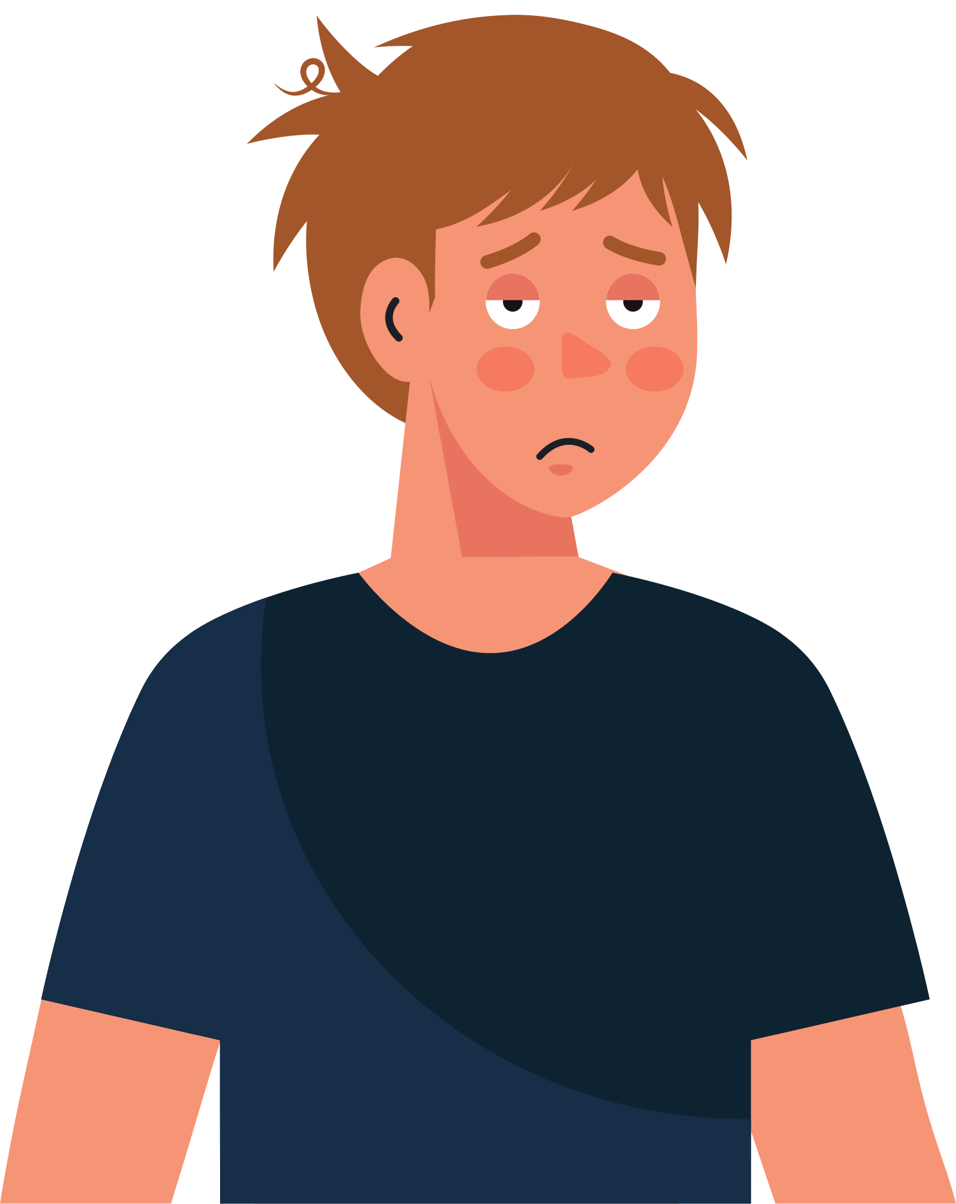

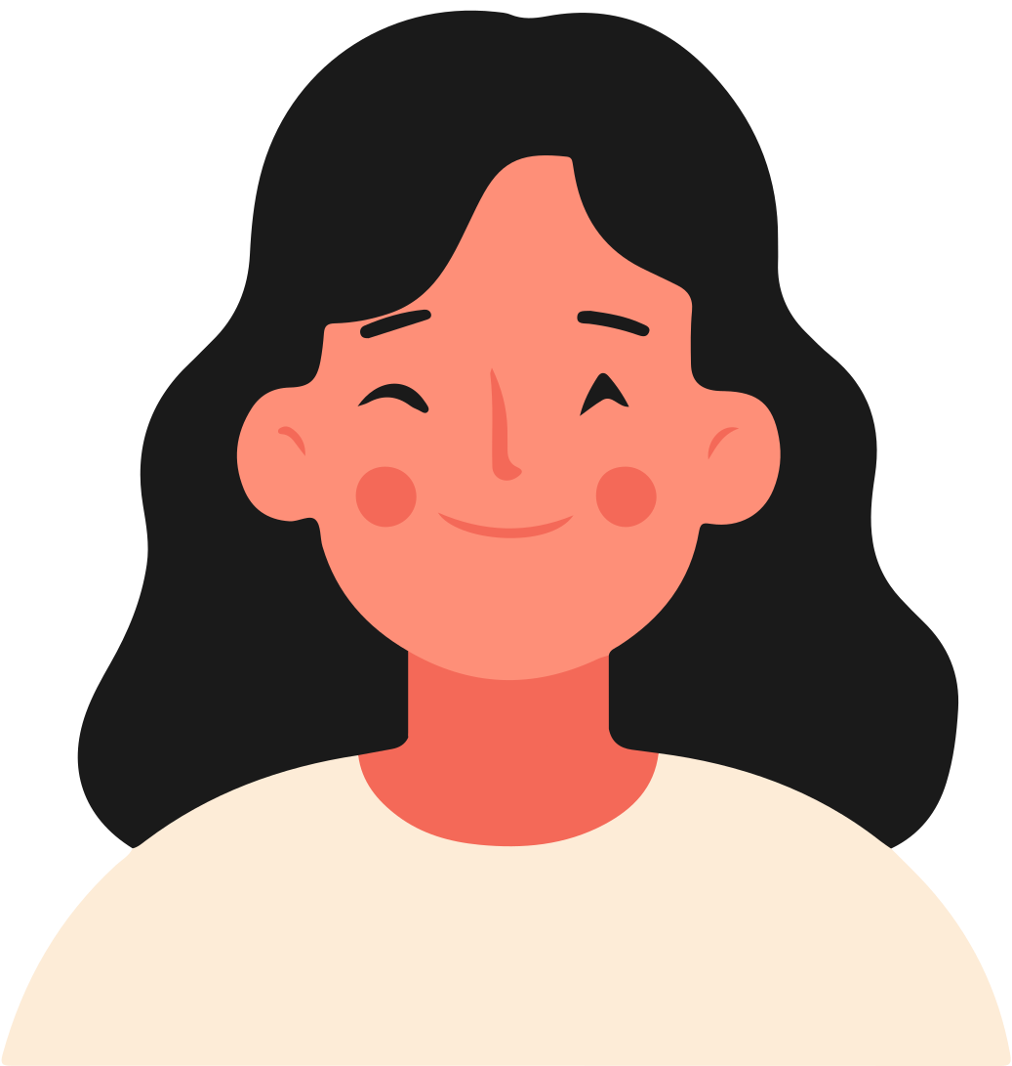

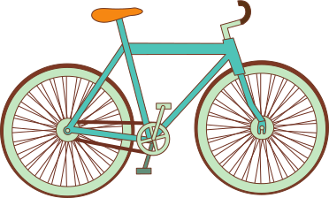



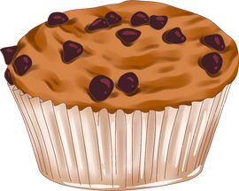

MODE DE VIE ET HABITUDES
La guerre des clans!
Notre mode de vie et nos habitudes exercent une influence sur l’anxiété et vice-versa.
18

Slide 19
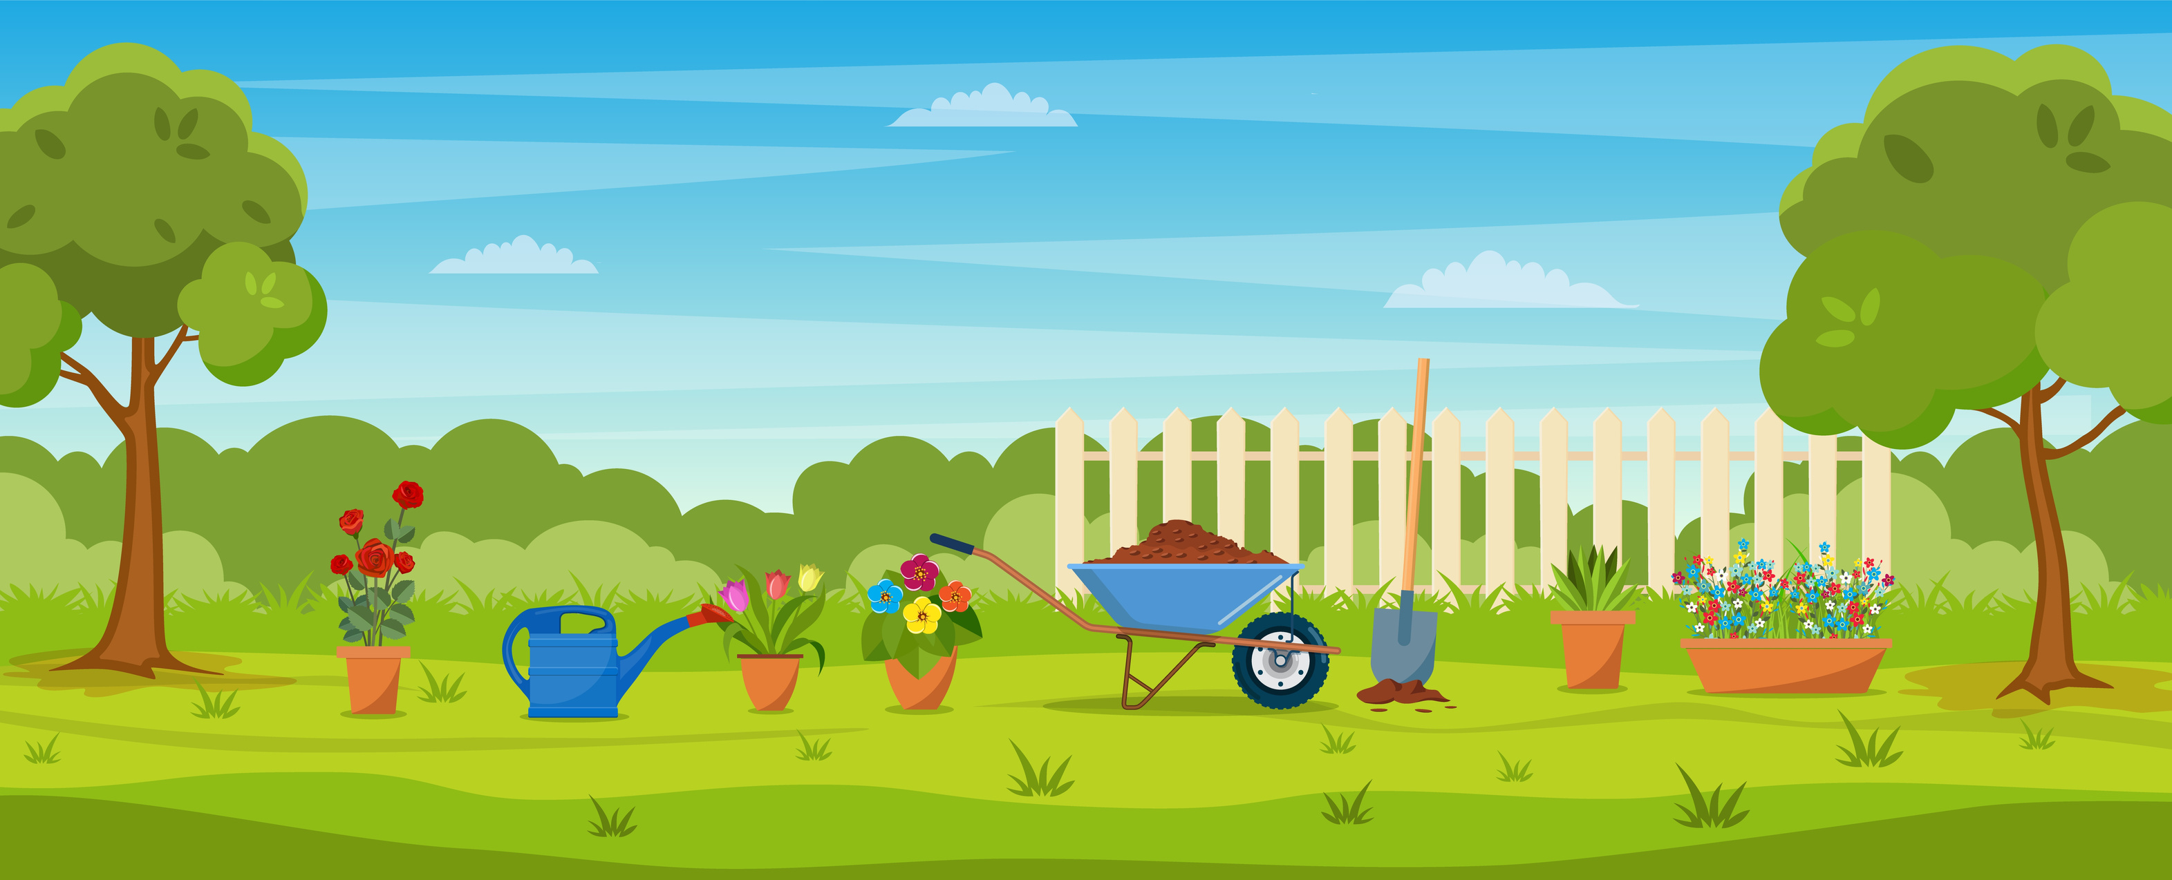


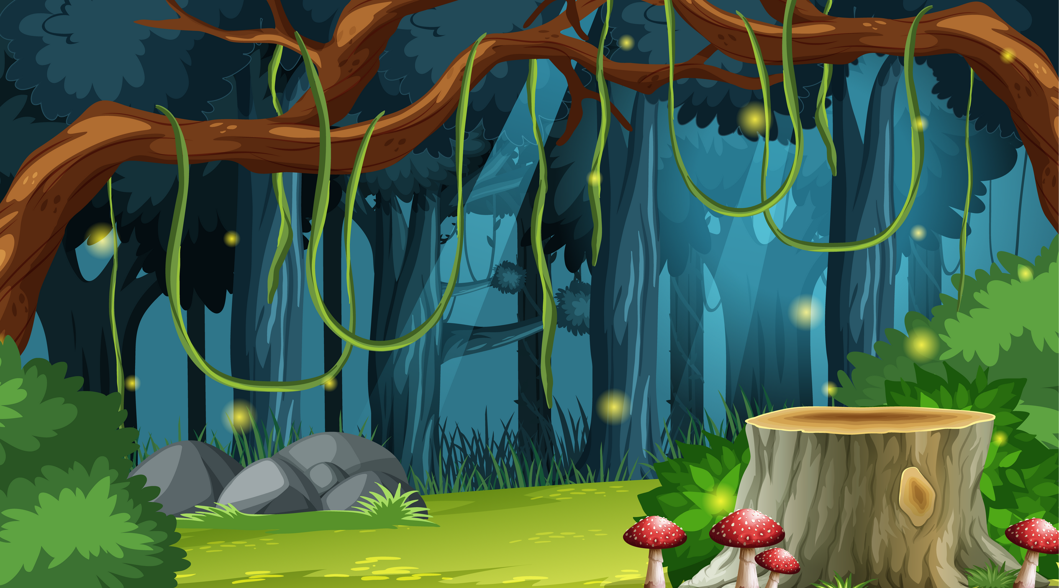
MODE DE VIE ET HABITUDES
Un jardin florissant
Porter un regard plus conscient sur son mode de vie et ses habitudes.
Le jardin représente votre famille
Les fleurs et les plantes représentent les personnes qui composent votre famille
Les autres éléments (sol/terreau, nutriments, climat/météo, environnement) représentent ce qui compose votre mode de vie
19

Slide 20


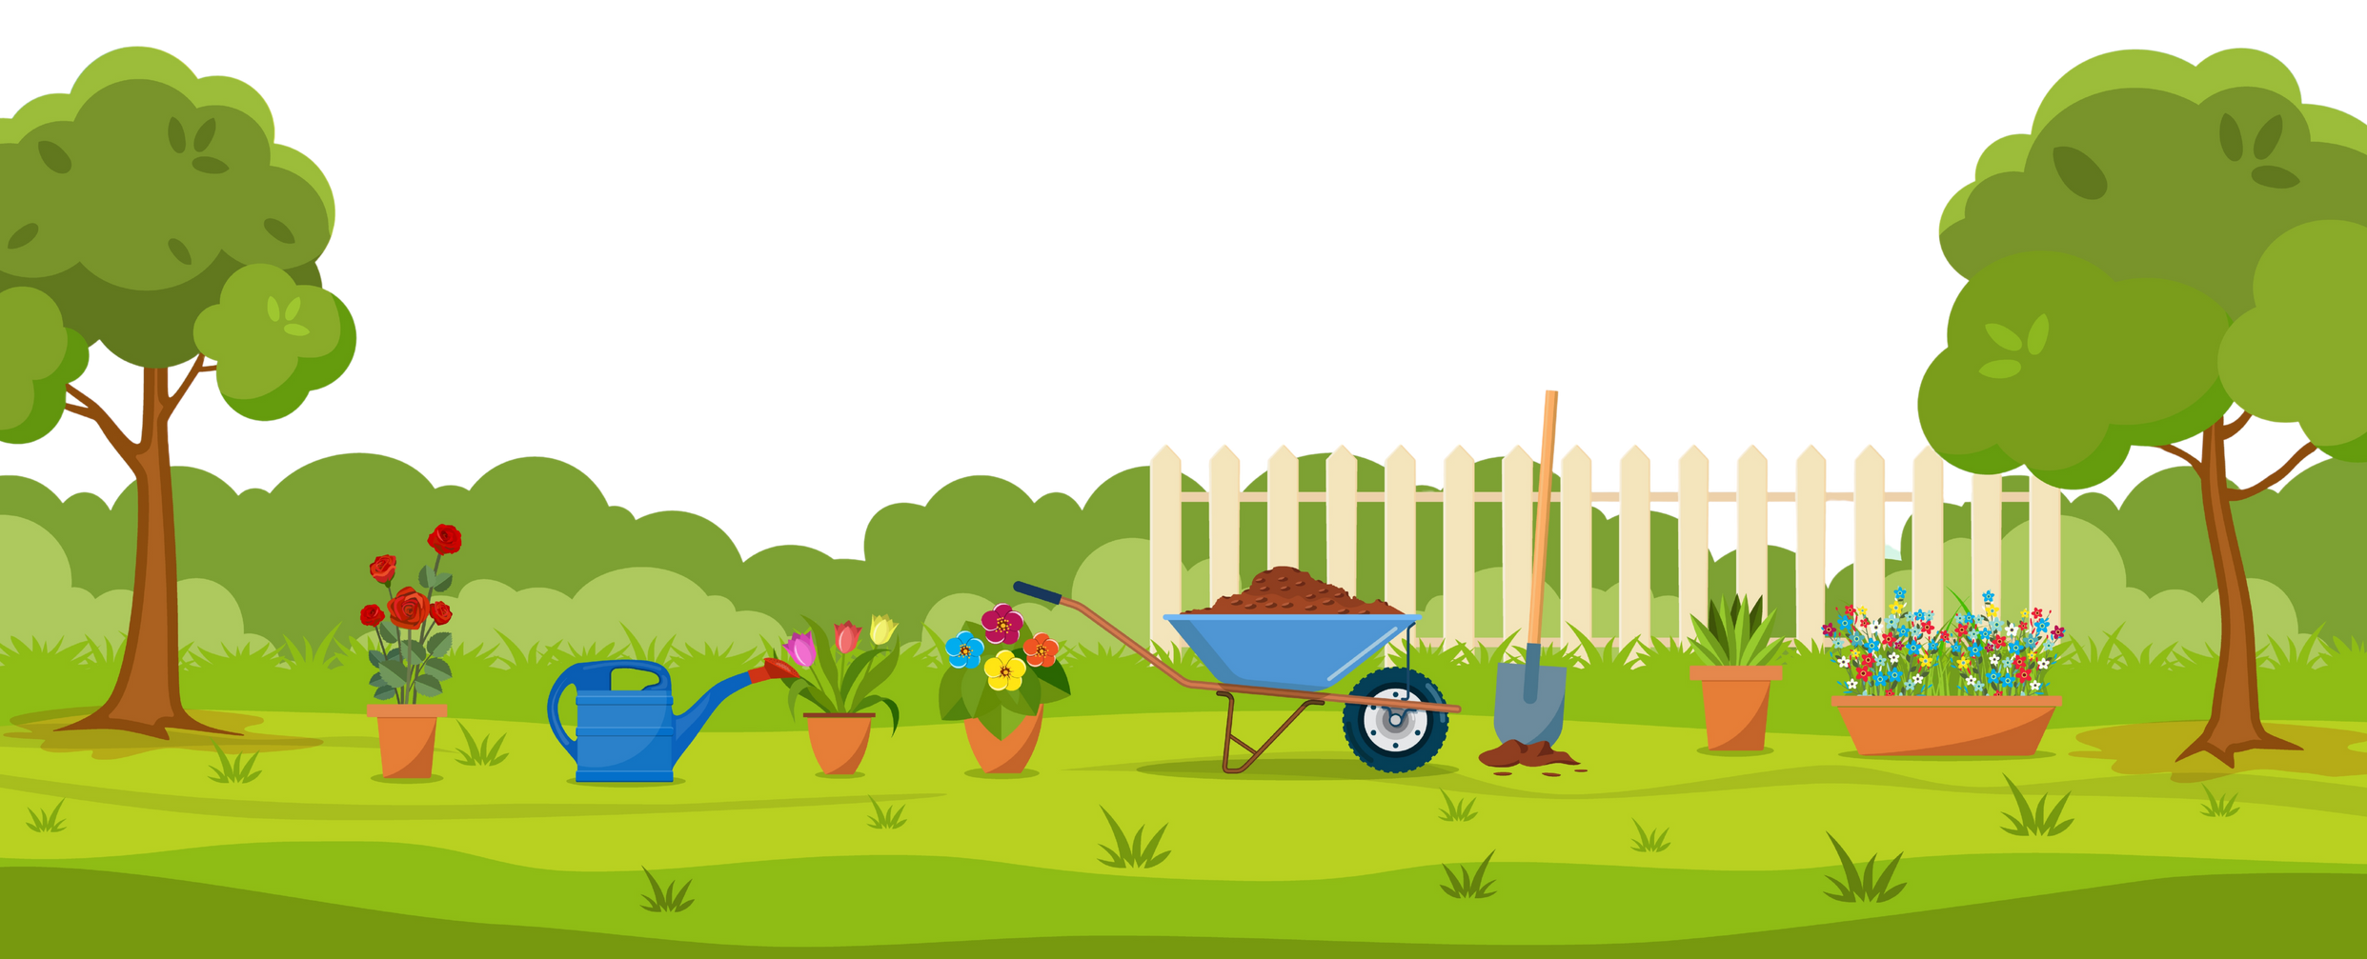
MODE DE VIE ET HABITUDES
Un jardin florissant
20

Slide 21
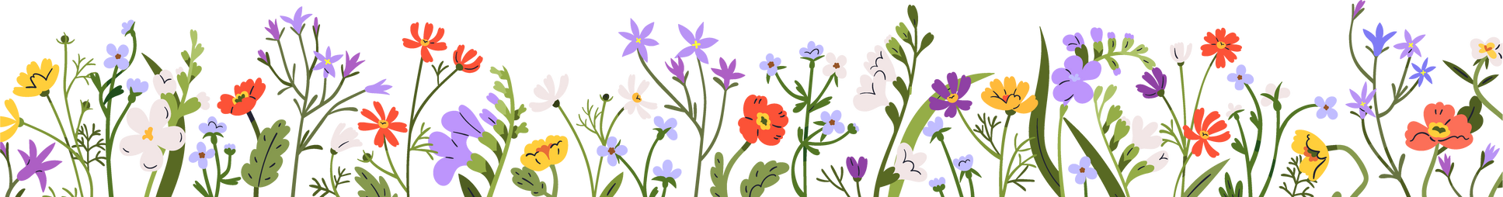
MODE DE VIE ET HABITUDES
Un jardin florissant
1
À tour de rôle, décrire ce que vous avez dessiné et pourquoi.
2
Identifier les ressemblances et les différences entre vos deux dessins.
3
Identifier ensemble une habitude de vie et un petit pas à mettre en place pour agir de manière cohérente avec cette habitude.
21

Slide 22










MODE DE VIE ET HABITUDES
Un jardin florissant
Le rôle des parents est d’accompagner leur enfant à adopter un mode de vie sain et équilibré, composé d’habitudes de vie aidantes, contribuant à sa santé et son bien-être.
Tel un guide bienveillant!
Accepter de sortir de sa zone de confort
Faire des choix conscients
Puiser dans sa confiance et
son courage
Fournir des efforts
Amorcer un changement bénéfique!
22

Slide 23


DÉFI DE LA SEMAINE
Le défi commun
1
Cette semaine, tentez d’appliquer ensemble le premier petit pas en lien avec l’habitude de vie que vous avez identifiée pour prendre soin de votre jardin.
23

Slide 24



CONCLUSION ET DÉPART
Merci pour votre participation!
24

